Slide 1


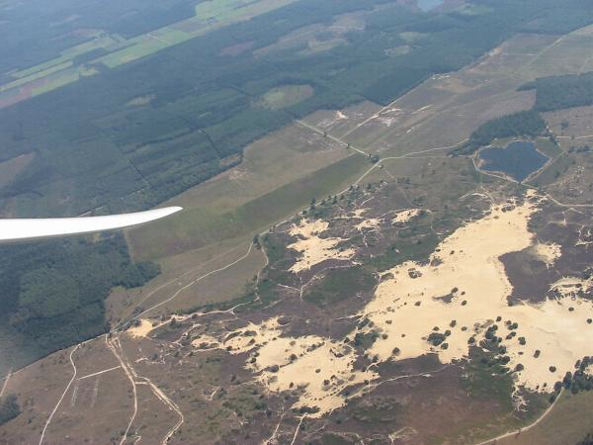
9. NAVIGATIE
NAVIGATIE

Slide 2
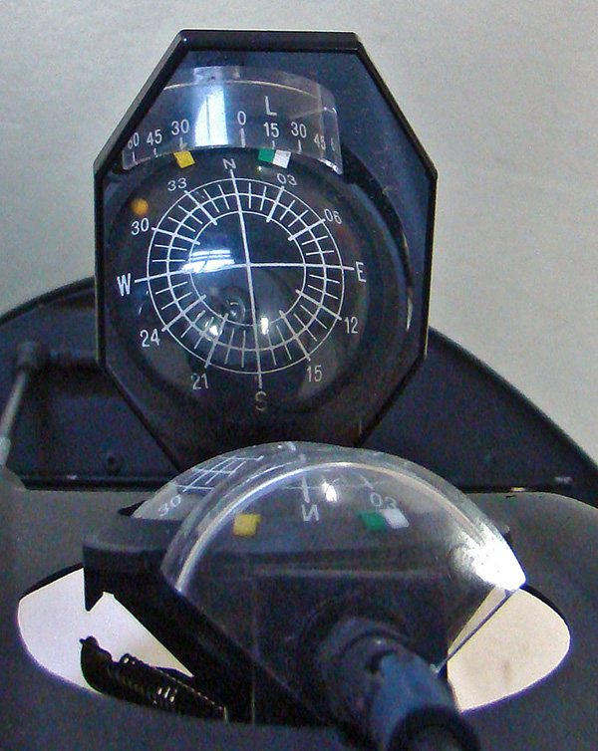
9. NAVIGATIE
Navigatie:
Luchtvaartkaarten
Gebruik kompas
Gebruik GPS
Uitzetten vliegkoers
Invloed wind
Luchtruim voor zweefvliegen

Slide 3
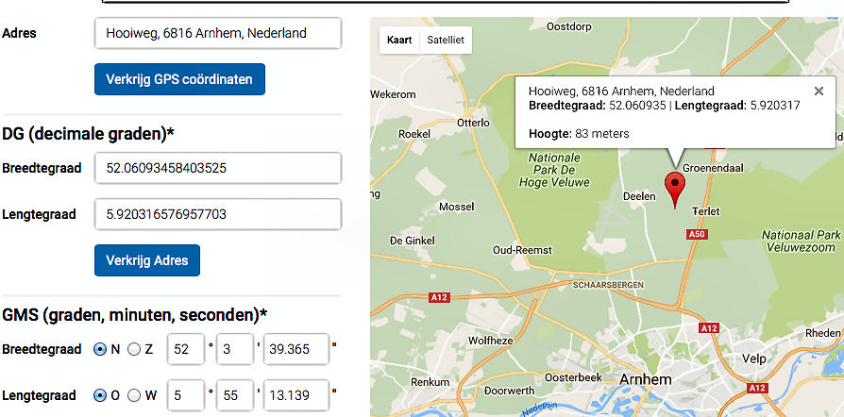
9.1 BASISINFORMATIE
Coördinatenstelsel
De coördinaten van Terlet zijn: 52°3'39"N en 5°55'13”E
Met coördinaten kun je plaats bepalen

Slide 4
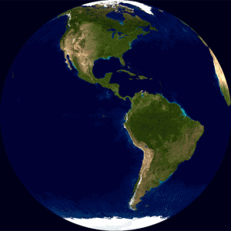
9.1 BASISINFORMATIE
De aarde is een bol die in 24 uur om de aardas draait.
De aardas is en denkbeeldige as waar de aarde omheen draait.
Het bovenste punt is de noordpool en het onderste de zuidpool.

Slide 5
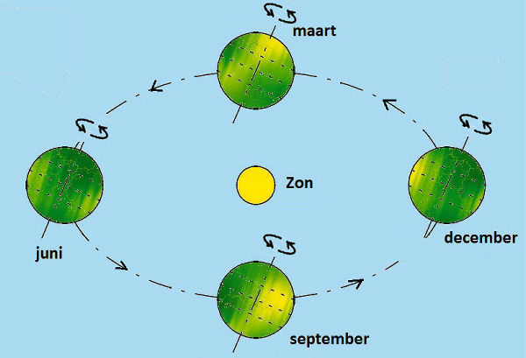
9.1 BASISINFORMATIE
De aardas heeft een schuine stand t.o.v. de zon, daardoor ontstaan de vier seizoenen.

Slide 6
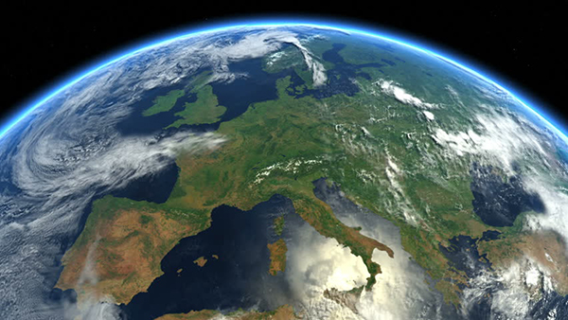
9.1 BASISINFORMATIE
Voor plaatsbepaling brengen we noord-zuid-lijnen (meridianen) en oost-westlijnen (parallellen) aan.

Slide 7
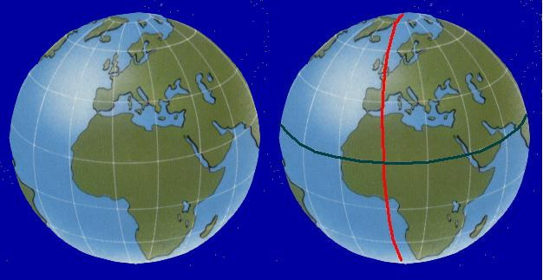
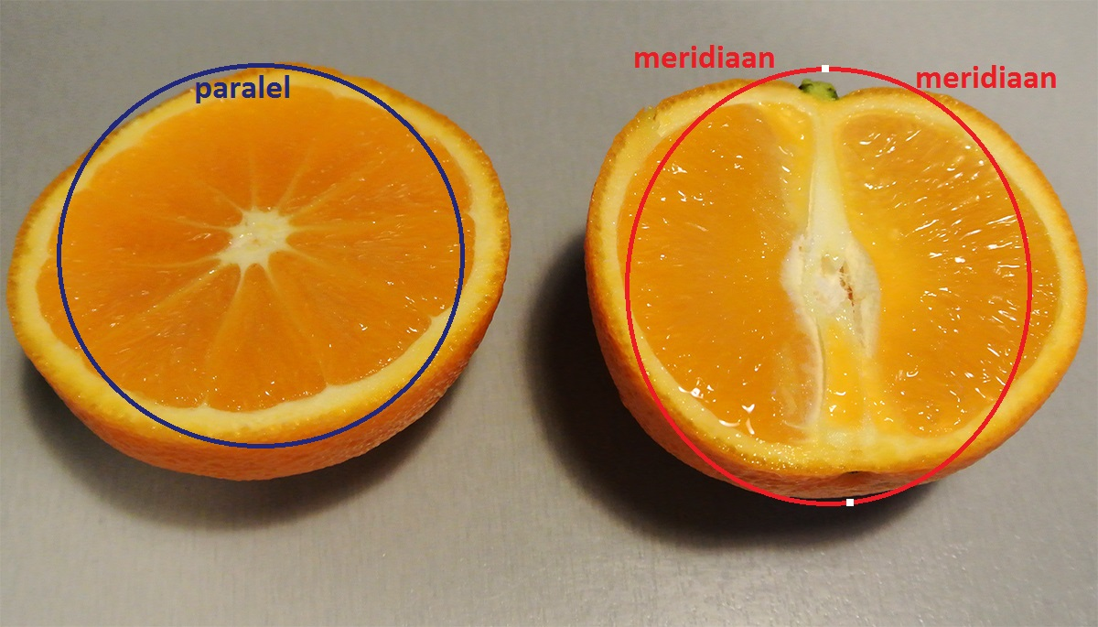
9.1 BASISINFORMATIE
Grootcirkels
twee meridianen vormen een grootcirkel.
De evenaar is een grootcirkel.
Het middelpunt van alle grootcirkels is het middelpunt van de aarde.

Slide 8
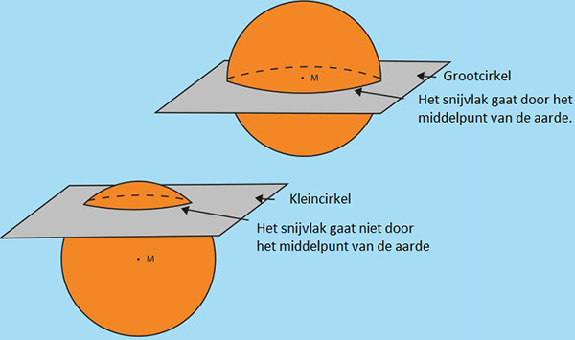
9.1 BASISINFORMATIE
Kleincirkels
Die paralellen vormen kleincirkels, hun snijvlak gaat niet door het middelpunt van de aarde.

Slide 9
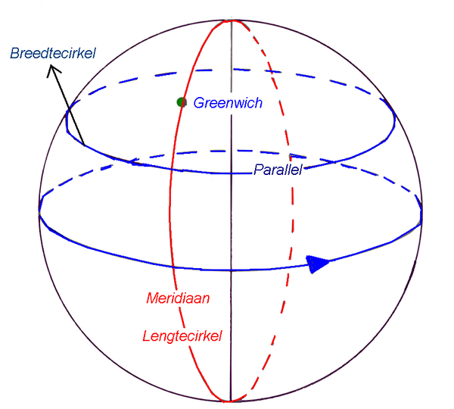
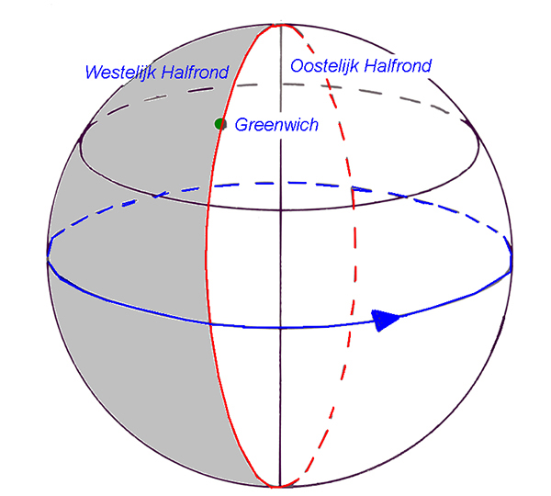
9.1 BASISINFORMATIE
De evenaar is de belangrijkste oost-west-lijn.
De nulmeridiaan over Greenwich is de belangrijkste noord-zuid-lijn.
Parallellen (breedtecirkels), lopen parallel aan de evenaar
Meridianen (lengtecirkel) lopen noord-zuid.

Slide 10
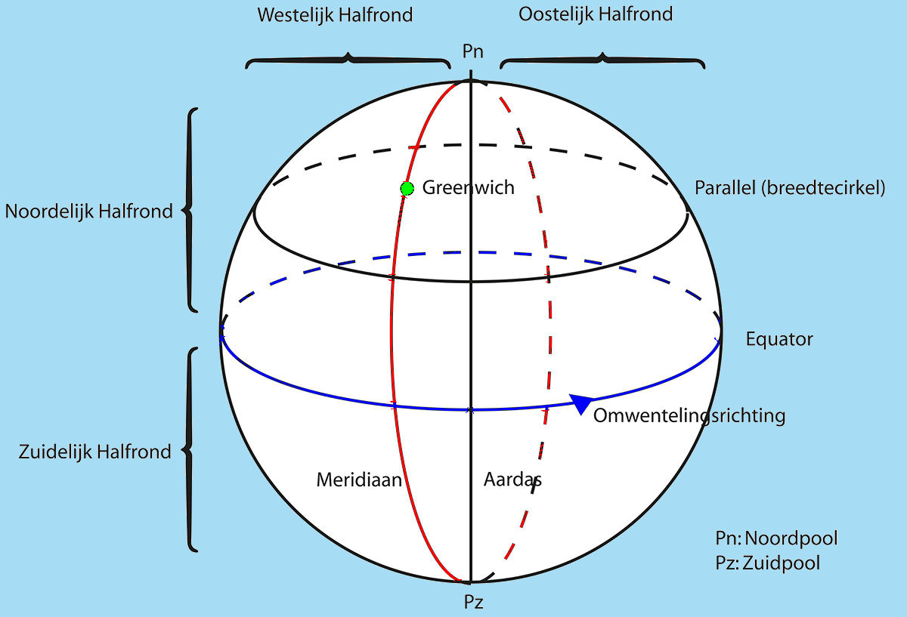
9.1 BASISINFORMATIE

Slide 11
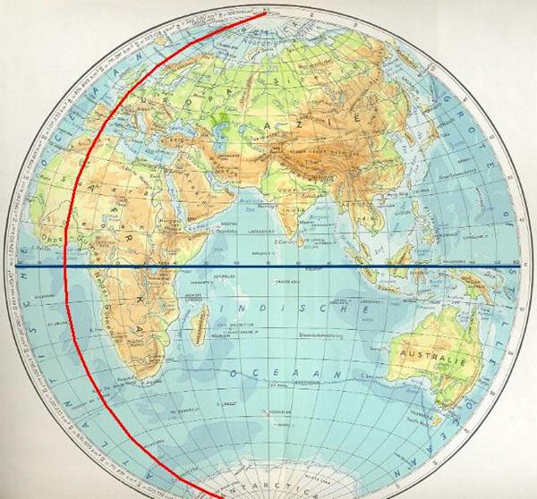
9.1 BASISINFORMATIE
De wereldbol is 360⁰
Er zijn 180 meridianen (graden) naar het oosten (oosterlengte) en 180 naar het westen.
Van de evenaar naar de noordpool zijn er 89 parallellen (noorderbreedte) en ook 89 naar de zuidpool.
We noemen altijd eerst de breedte en dan de lengte.

Slide 12
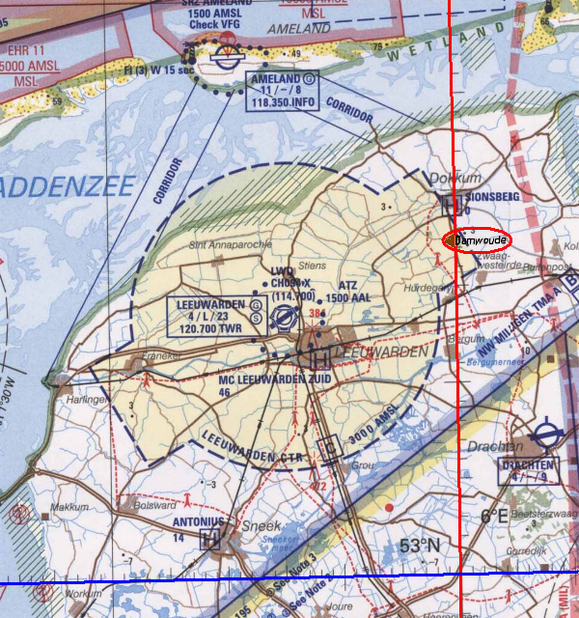
9.1 BASISINFORMATIE
Vliegveld Drachten ligt op: 53° 07’09’’N en 006°07’47’’E
Het teken voor graden is: (°), voor minuten: (‘) en voor seconden: (‘’) .

Slide 13
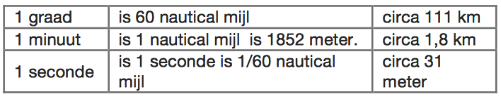
9.1 BASISINFORMATIE
De afstanden in de tabel gelden voor de parallellen en voor één meridiaan (de evenaar).
Naar de polen toe wordt de afstand tussen de meridianen steeds kleiner.

Slide 14
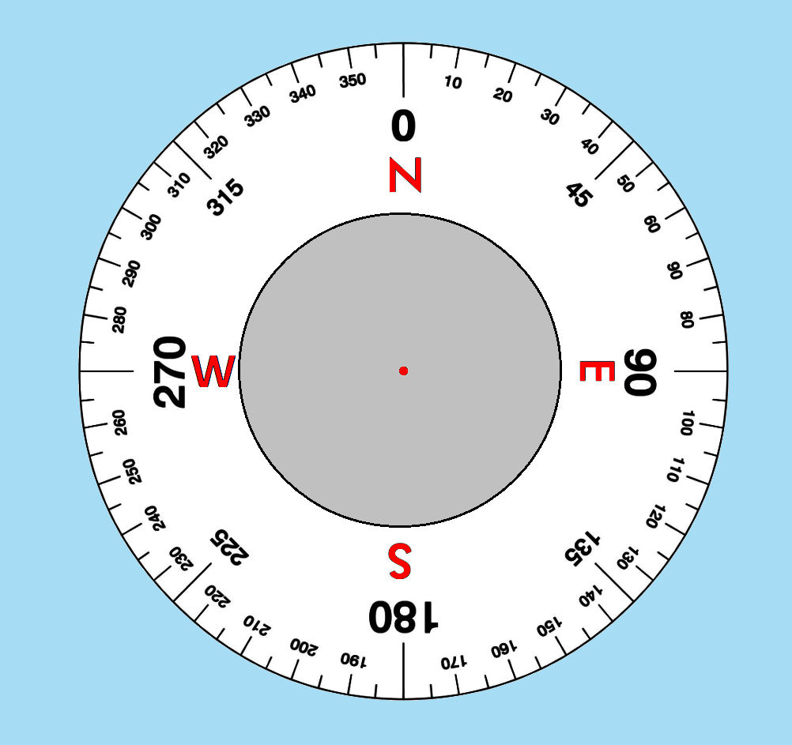
9.1 BASISINFORMATIE
Richtingen worden aangegeven in graden.
De cirkel van de windroos is onderverdeeld in 360° (N = 000°, Z=180°, O=090° en W=270°).
Bij luchtvaart-communicatie laten we de laatste nul weg. Richting 090 wordt dan 09.

Slide 15
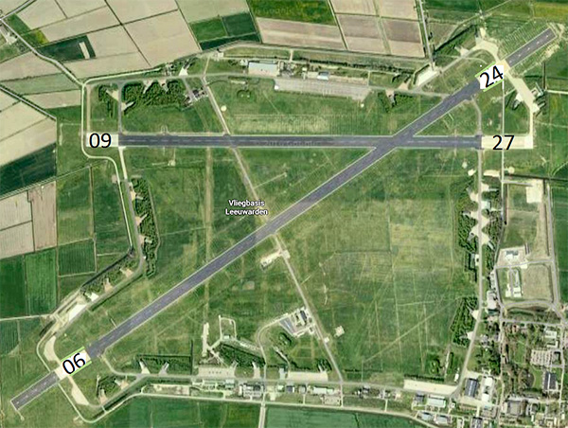
9.1 BASISINFORMATIE
De baankop heeft de naam van de landingsrichting

Slide 16
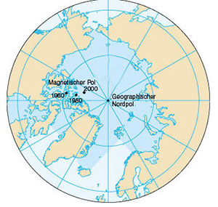
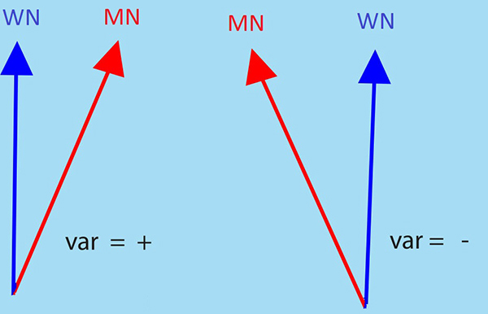
9.1 BASISINFORMATIE
Variatie
De kaart geeft de ware noord-zuid koers (WN).
Naast de noordpool bevindt zich het magnetische noorden (MN).
Het kompas wijst naar het magnetische noorden en heeft een afwijking ten opzichte van het ware noorden.
Die afwijking heet de variatie en die kan + of – zijn.

Slide 17
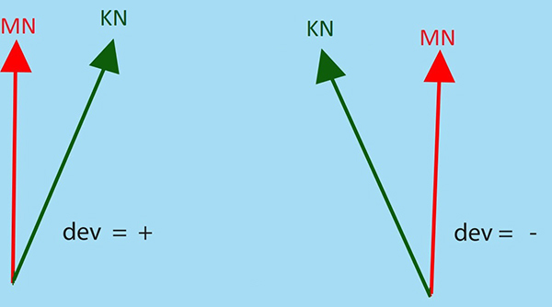
9.1 BASISINFORMATIE
Deviatie:
Deviatie is de afwijking door metalen in de buurt van het kompas.
Deviatie is de hoek die de richting van het kompasnoorden maakt met de richting van het magnetische noorden.
Een deviatietabel is een lijstje bij het kompas waar op staat hoe groot de deviatie in een bepaalde richting is.

Slide 18
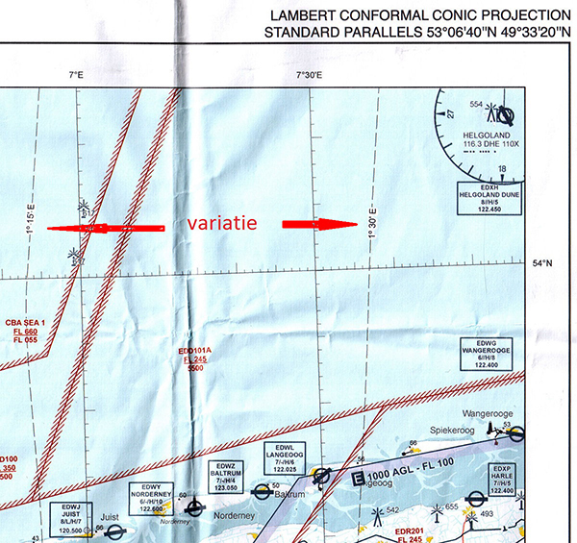
9.1 BASISINFORMATIE
isogoon
De grootte en richting van de variatie staan op de luchtvaartkaarten.
De variatie voor Nederland is ongeveer één graad oost.
De variatie verandert slechts langzaam.

Slide 19
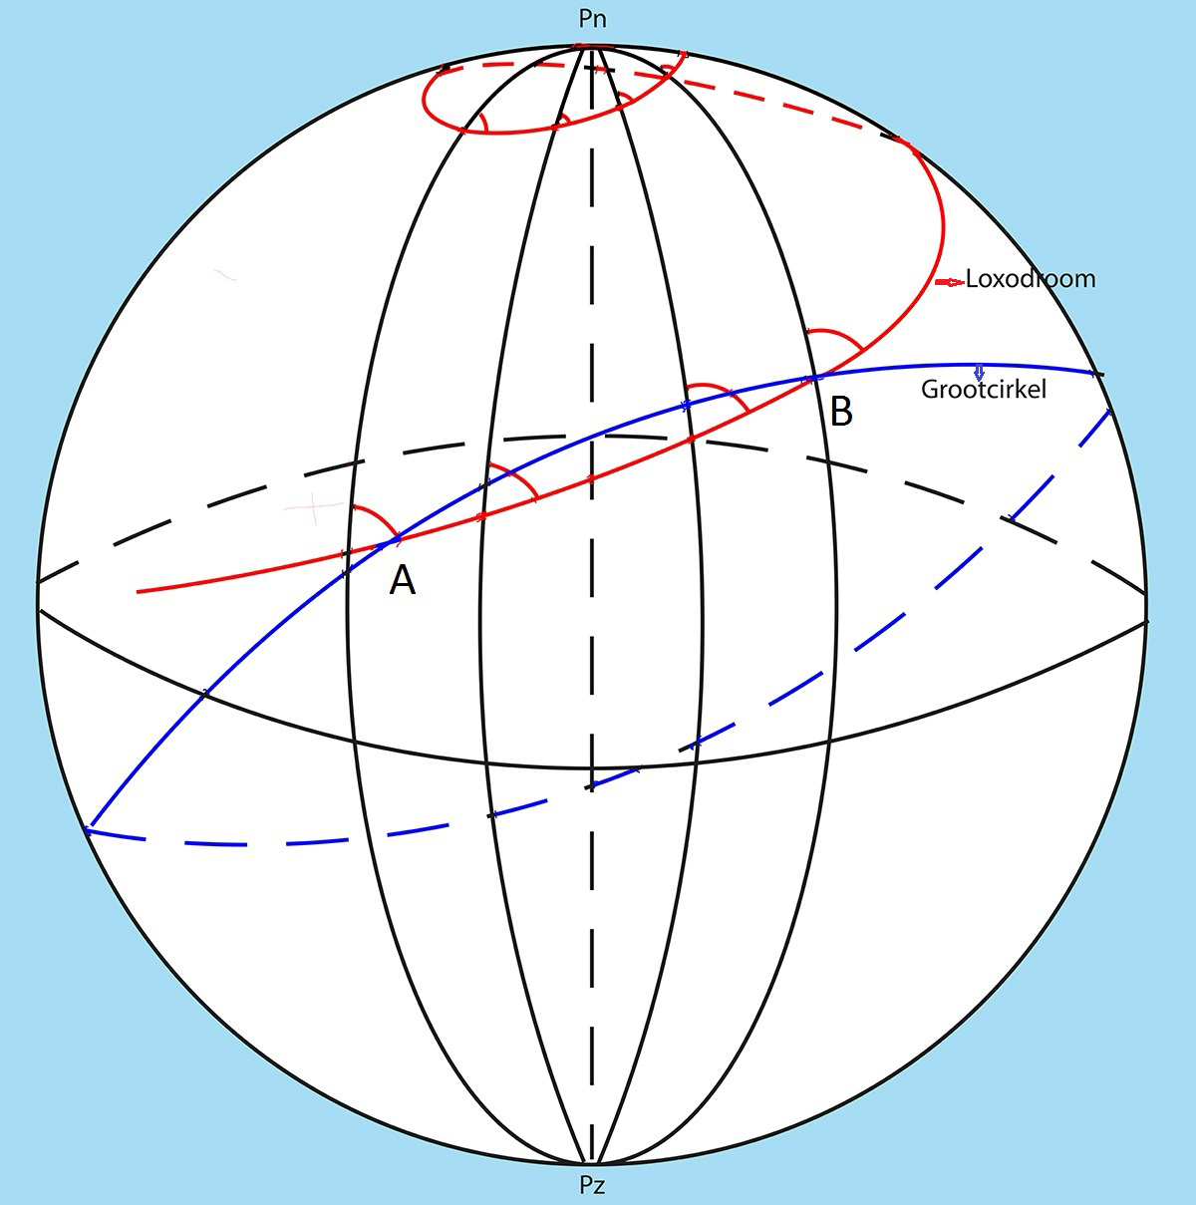
9.1 BASISINFORMATIE
Een loxodroom is een kromme over het aardoppervlak waarlangs de koers gelijk blijft.
Zo'n kromme nadert een pool spiraalvormig .
Je kunt altijd dezelfde koers aanhouden.
Het is niet de kortste weg.

Slide 20
9.1 BASISINFORMATIE
Trek je door de punten A en B een grootcirkel, dan heb je de kortste route tussen twee punten.
Op zo'n grootcirkelroute moet je geregeld je koers verleggen, omdat de hoek met de meridianen constant verandert.
Bij korte routes is de afwijking gering

Slide 21
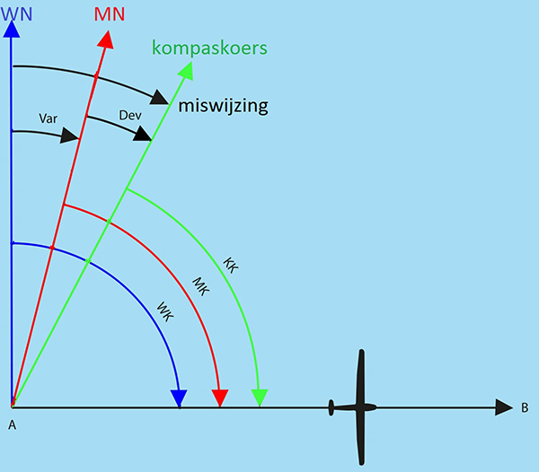
9.1 BASISINFORMATIE
Koers verbeteren = herleiden van de kompaskoers (KK) naar de magnetische koers (MK) en vervolgens naar ware koers (WK)
Van kompaskoers naar kaartkoers (optellen).
KK + deviatie = MK en MK + variatie = WK
90⁰ + 3⁰ = 93⁰ 93⁰ +1⁰ = 94⁰
De ware koers is 94⁰.

Slide 22
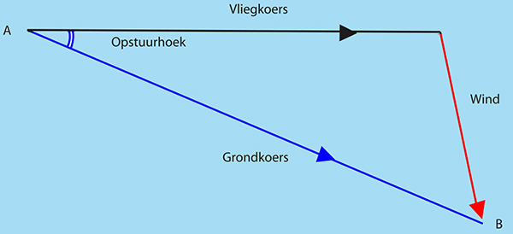
9.1 BASISINFORMATIE
Winddriehoek
Hoeveel je moet opsturen hangt af van:
de reissnelheid,
de windrichting
De windsterkte

Slide 23
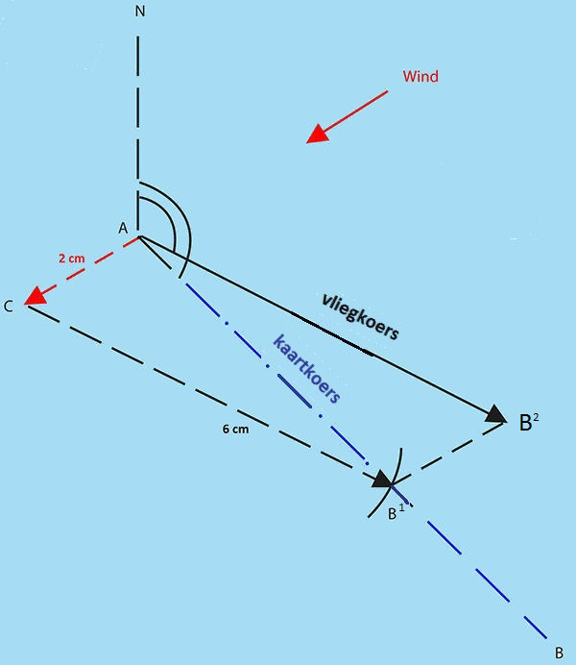
9.1 BASISINFORMATIE
Kaartkoers 135⁰
Wind uit richting 60⁰
Windsterkte 20 km/h
Verwachte reissnelheid 60 km/h
1. Teken eerst de kaartkoers richting AB.
2. Teken AC = 2 cm (20 km/h)
3. Teken met de passer vanuit C 6 cm (60 km/h) af op lijn AB.
4. Teken de vliegkoers vanuit hoek A.
5. Hoek AB¹B² is de opstuurhoek

Slide 24
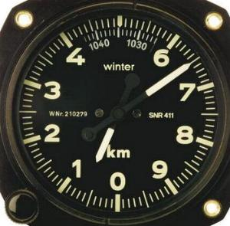
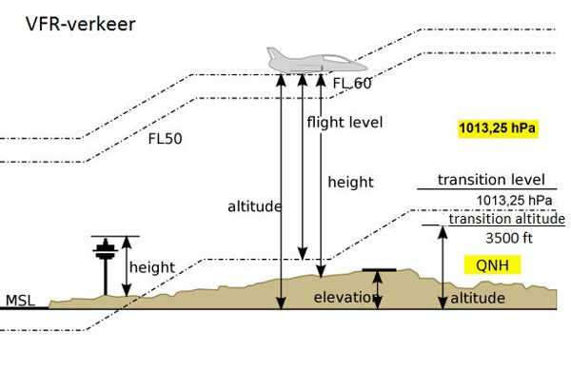
9.1 BASISINFORMATIE
Hoogtemeterinstellingen
QFE (field elevation) is de op veldniveau.
QNH is de luchtdruk op zeeniveau (overland).
QNE (standaard instelling). Boven een bepaalde hoogte moet je overschakelen op QNE.
In Nederland is dat bij 3500 ft.

Slide 25
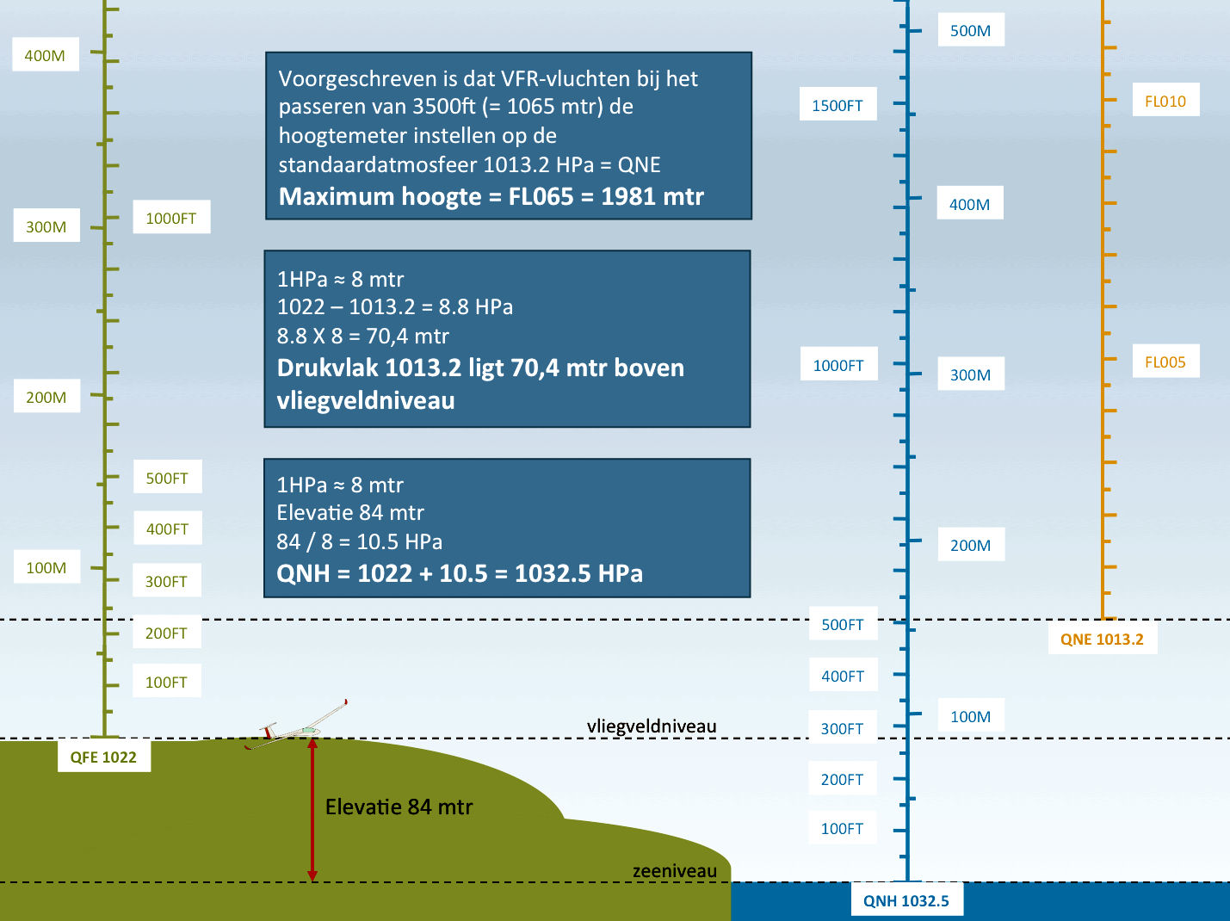
9.1 BASISINFORMATIE
tekst

Slide 26
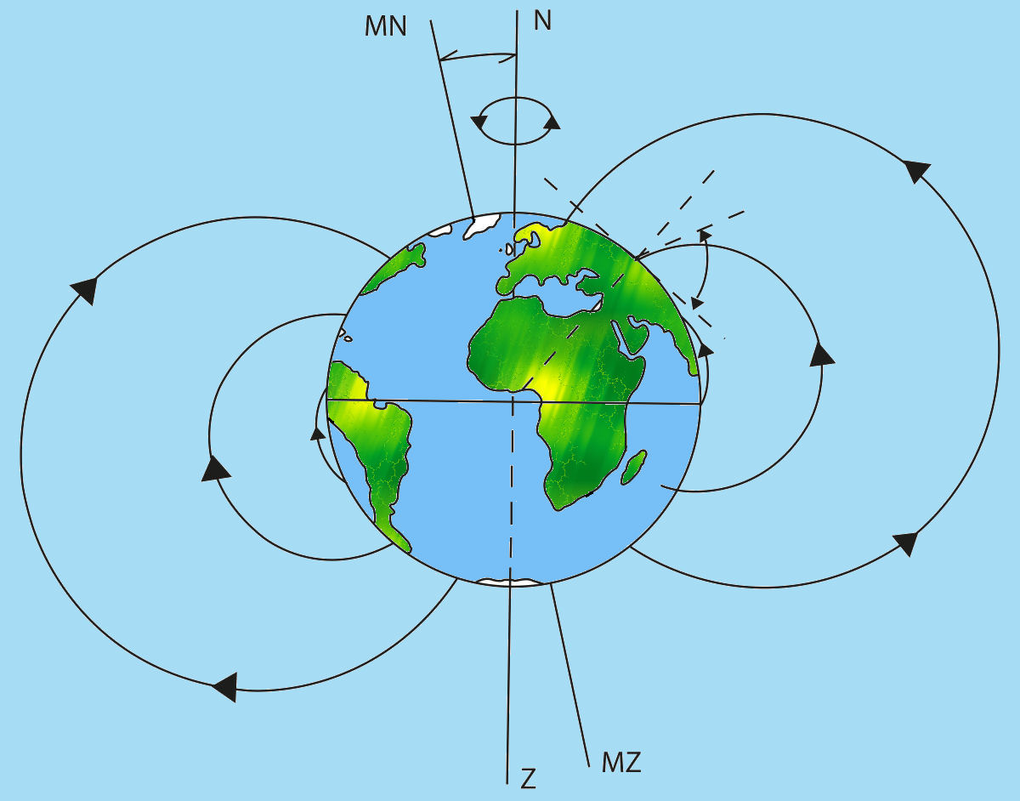
9.2 MAGNETISME EN KOMPAS
Rondom de aarde bevindt zich een magnetisch veld.
Het magnetische veld is gekanteld is t.o.v. de noordpool.
We spreken over de noordpool (N) en de magnetische noordpool (MN) en magnetische zuidpool (MZ).

Slide 27
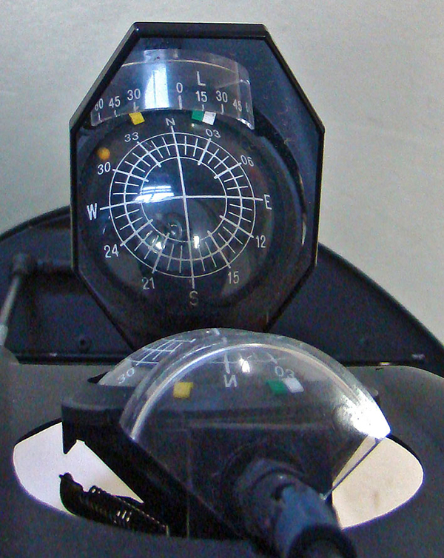
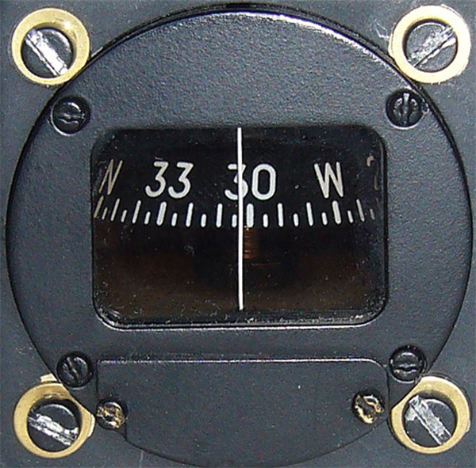
9.2 MAGNETISME EN KOMPAS
Bohli-kompas
Bolkompas
30 op kompas is 300 graden.

Slide 28
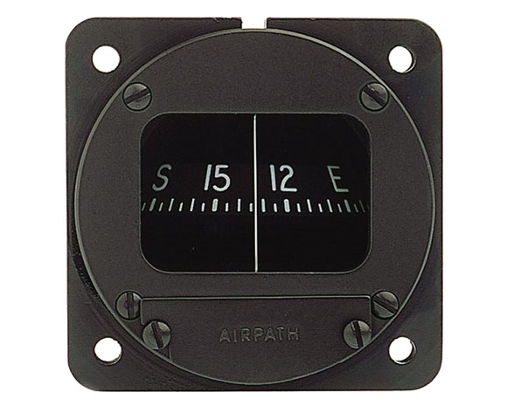
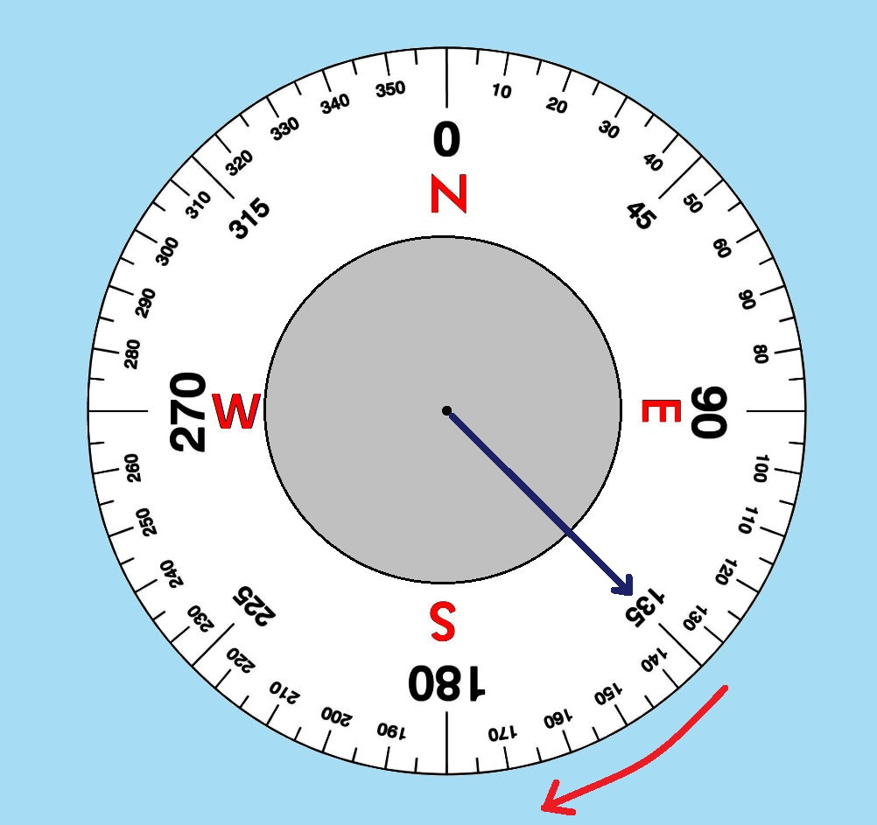
9.2 MAGNETISME EN KOMPAS
Vlieg je koers 135° en je wilt naar het zuiden gaan vliegen (koers 180°), dan moet je niet naar links verleggen maar juist naar rechts.

Slide 29
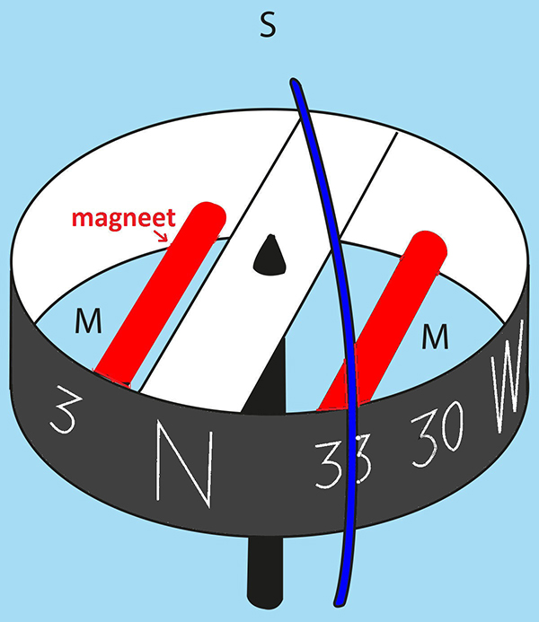
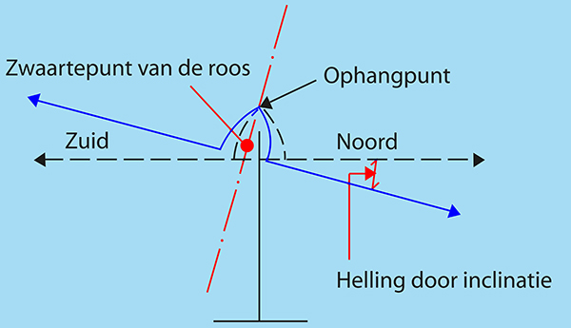
9.2 MAGNETISME EN KOMPAS
Door de magneten draait de kompasroos naar het magnetische noorden.
Hoe dichter je bij één van de polen komt, hoe meer het kompas schuin omlaag (inclinatie) naar het magnetische noorden getrokken wordt.

Slide 30
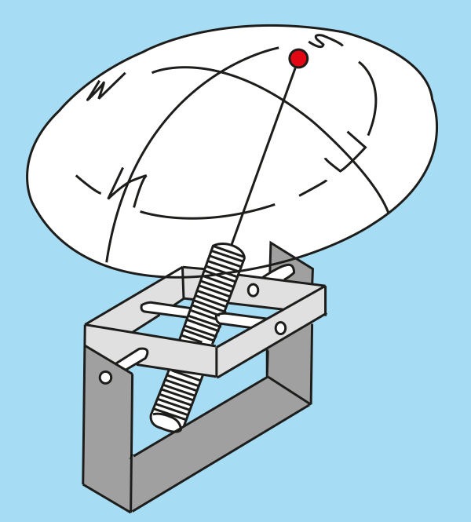
9.2 MAGNETISME EN KOMPAS
Bij een Bohli kompas hangt de magneet helemaal vrij.
De hoek die de magneet kan maken met de horizon ligt tussen 40° en 75°.
Zo'n kompas is bruikbaar tussen de 30e en 65e breedtegraad.
Voor het zuidelijk halfrond heb je een Bohli-kompas nodig waarbij de magneet met de polen precies andersom geplaatst moet zijn.

Slide 31
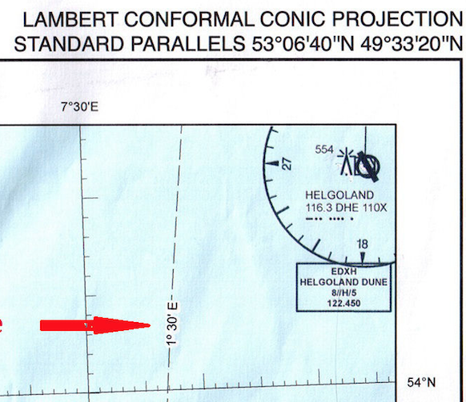
9.3 VLIEGKAARTEN
Bovenaan op de ICAO-kaart The Netherlands staat: Aeronautical Chart 1:500.000 en Lambert conformal conic projection.
Met 1:500.000 wordt de schaal bedoeld en conic projection geeft aan hoe de kaart gemaakt is.

Slide 32
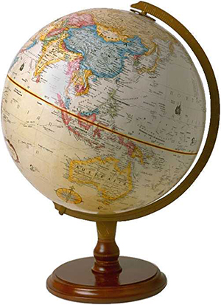
9.3 VLIEGKAARTEN
Een globe is:
1. afstandsgetrouw
2. conform (hoekgetrouw)
3. oppervlaktegetrouw

Slide 33
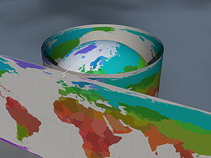
9.3 VLIEGKAARTEN
Bij de cilinderprojectie staan de breedte- en lengtegraden altijd loodrecht op elkaar staan.
De kaart is hoekgetrouw, maar niet afstands- en oppervlakte getrouw.
Alleen bij de evenaar is de kaart goed te gebruiken.

Slide 34
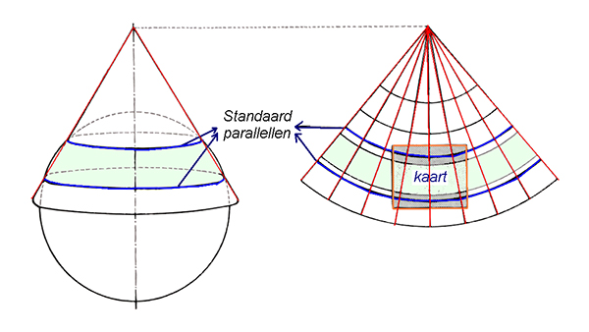
9.3 VLIEGKAARTEN
Kegelprojectie:
Hoekgetrouw en bijna afstandsgetrouw
ICAO eist dat kaarten, die gemaakt worden voor landen tussen de evenaar en 80° noorder- of zuiderbreedte, gemaakt worden volgens de kegelprojectiemethode.
De lijnen van de kegel snijden de aardbol op twee standaard parallellen. Voor The Netherlands hebben ze als standaard parallellen 53°06’40’’ N en 49°33’20’’N genomen.. Daar snijden de lijnen van de kegel de aardbol.

Slide 35
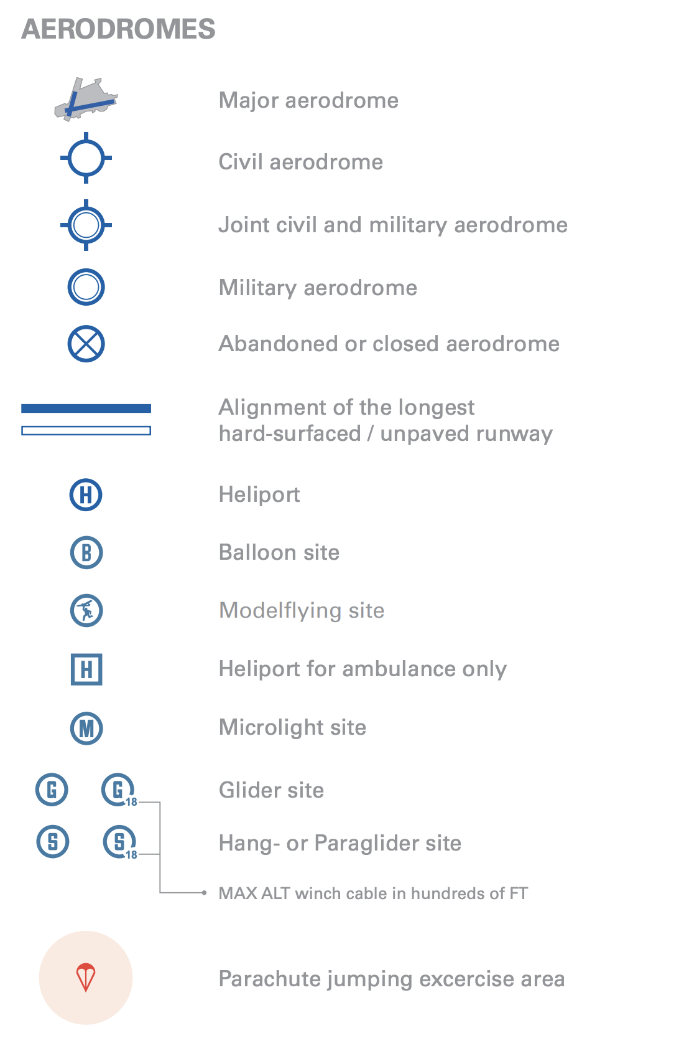
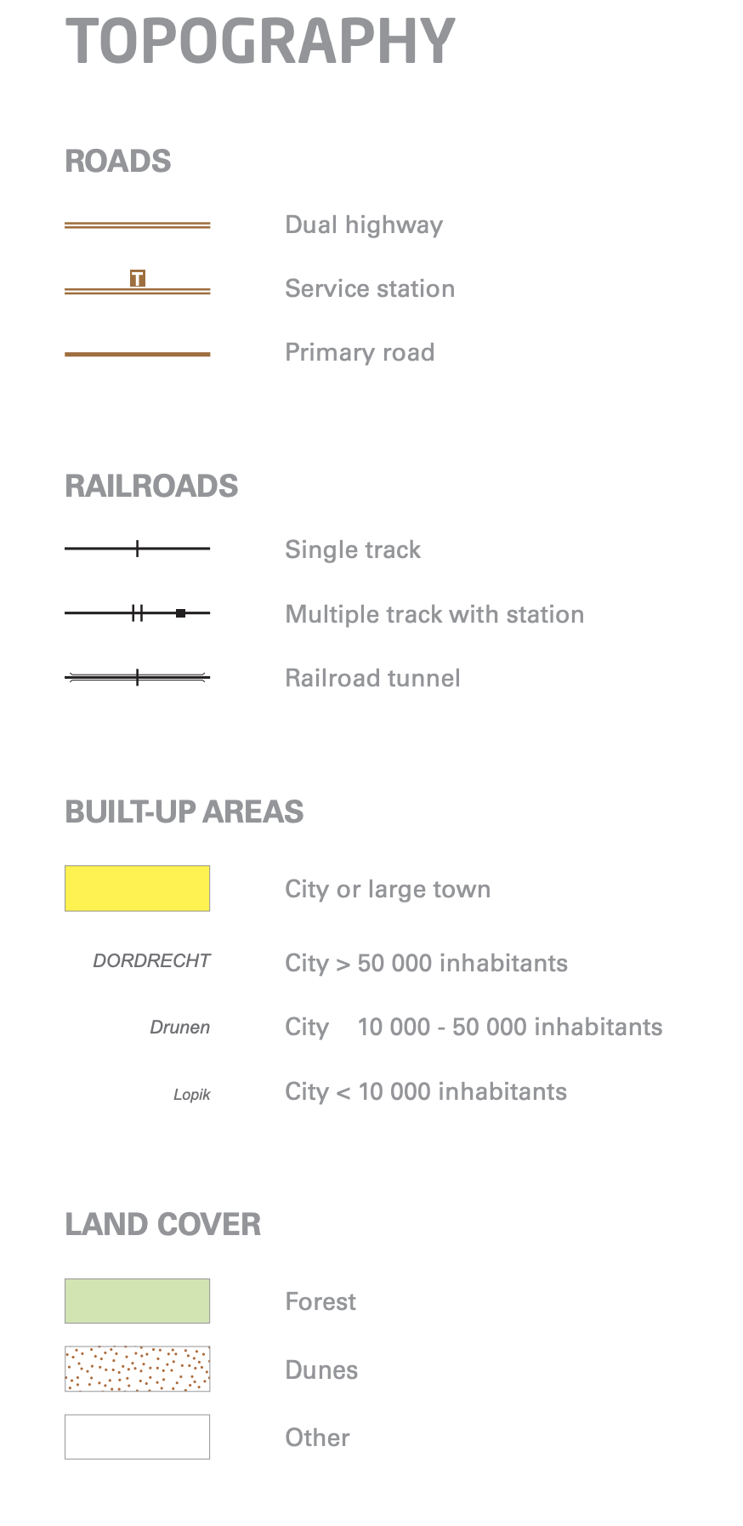
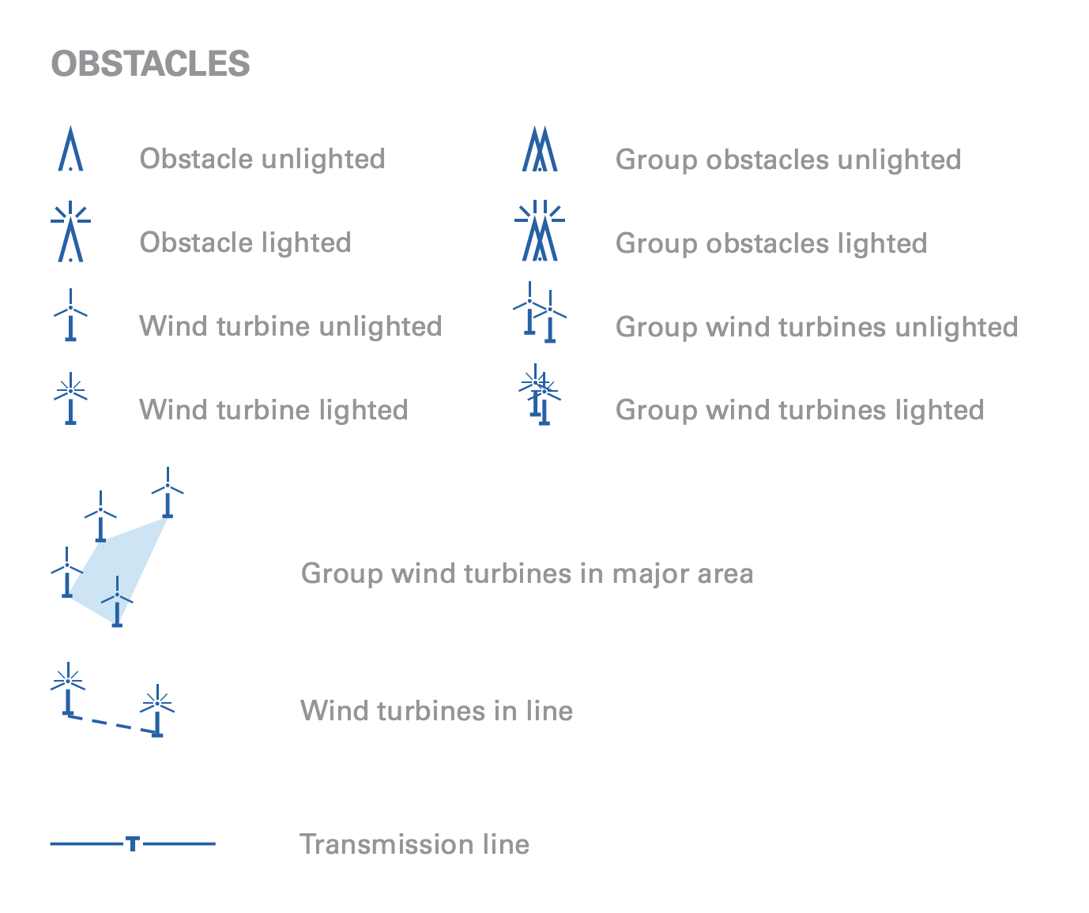
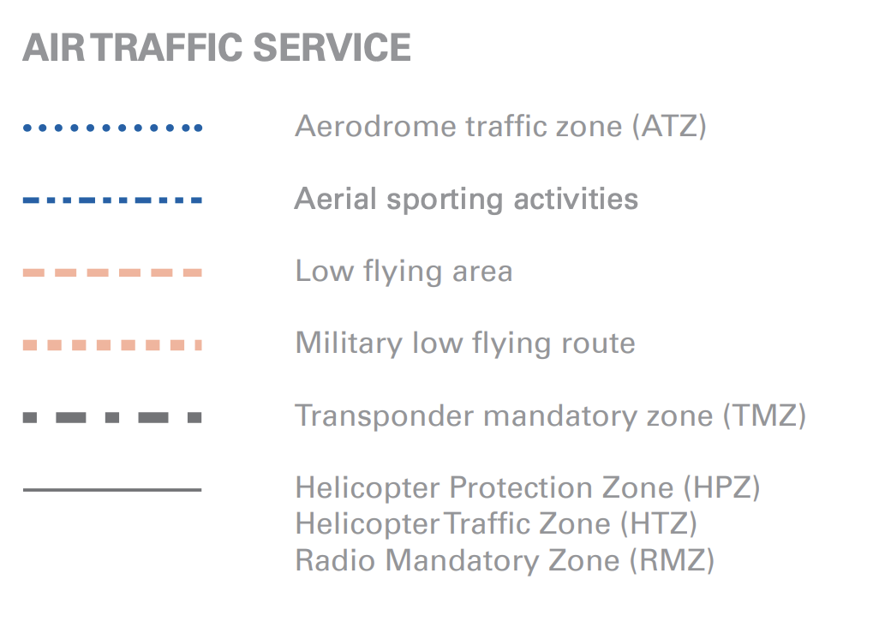
9.3 VLIEGKAARTEN
Topografie
tekst

Slide 36
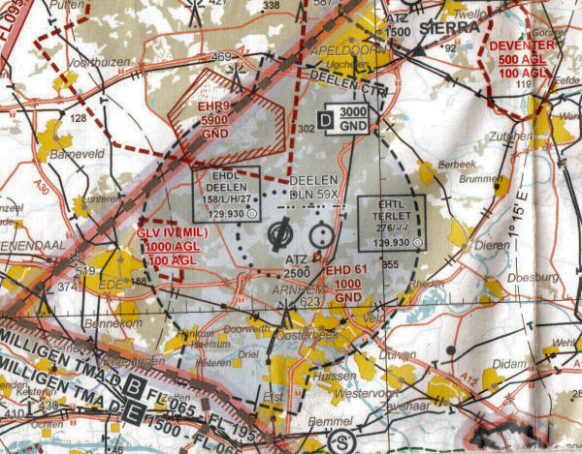
9.3 VLIEGKAARTEN
Een recente luchtvaartkaart is verplicht.
Vouw de kaart zo, dat het stuk dat je gaat vliegen, op je knie komt te liggen.
Teken op de kaart een cirkel met een straal van 5 km en één met een straal van 10 km om je veld.

Slide 37
9.3 VLIEGKAARTEN
De indeling van het luchtruim
Het Nederlandse luchtruim valt onder de Amsterdam FIR (Flight Information Region). Binnen de Amsterdam FIR treffen we CTA's Control Area’s, TMA's (Terminal Area’s) en CTR's Control Zones) aan.
CTA: een uitgebreid gebied op grotere hoogte, voor ‘en-route’ verkeer. Het vliegverkeer wordt daar geregeld.
TMA: een gebied op middelgrote hoogte, vooral voor het laten klimmen en dalen van IFR-verkeer. Het verkeer wordt geregeld.
CTR: een lokaal gebied rondom een vliegveld. Het verkeer wordt geleid door een Tower (TWR).
Veel CTR’s hebben een ATZ (Aerodrome Traffic Zone).

Slide 38
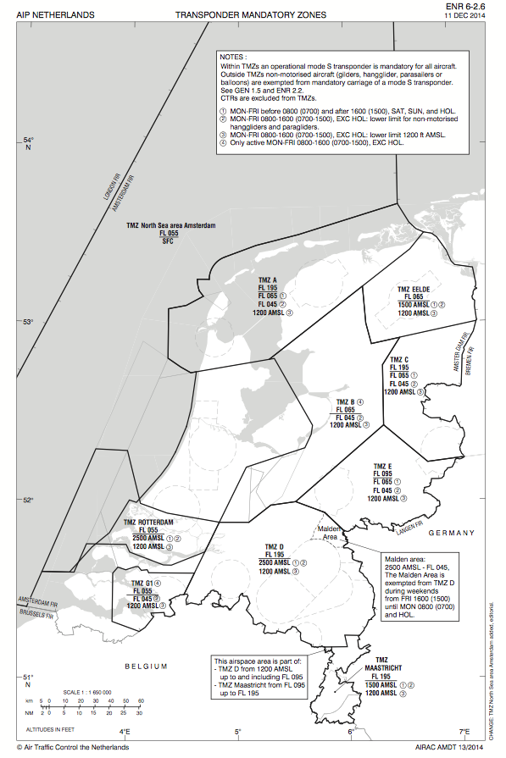
9.3 VLIEGKAARTEN
Een TMZ is een Transponder Mandatory Zone.
In een TMZ mag je vliegen, met een werkende Mode-S SSR-transponder.
Bijna het hele Nederlandse luchtruim is door de week een TMZ.
Enkele gebieden, zoals de TMZ Eelde zijn de hele week een TMZ.

Slide 39
9.3 VLIEGKAARTEN
Luchtruimclassificatie
Klasse A : verboden voor zweefvliegers
Klasse B : radiocontact en toestemming Dutch Mil.
Klasse C : dat zijn de CTR’s van bijvoorbeeld vliegveld Leeuwarden. Alleen zweefvliegen na toestemming voor de plaatselijke club.
Klasse D: alleen toegestaan na toestemming. Bijvoorbeeld gedeelten van de CTR van Deelen.
Klasse E : daar is zweefvliegen toegestaan. Let op de maximale hoogte door de week en in het weekend.
Klasse F: Klasse F komt in Nederland niet voor.
Klasse G: Klasse G bestaat uit het onderste resterende luchtgebied. Zweefvliegen is daar toegestaan. Al het luchtruim dat geen classificatie heeft gekregen is klasse G.

Slide 40
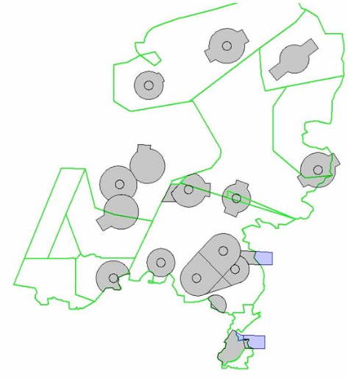
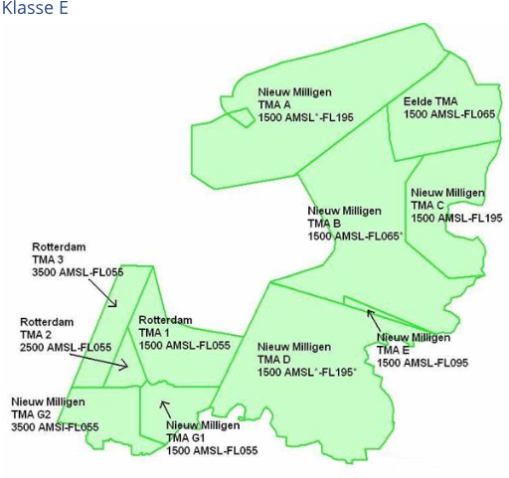
9.3 VLIEGKAARTEN
Luchtruim klasse C
Luchtruim klasse E

Slide 41
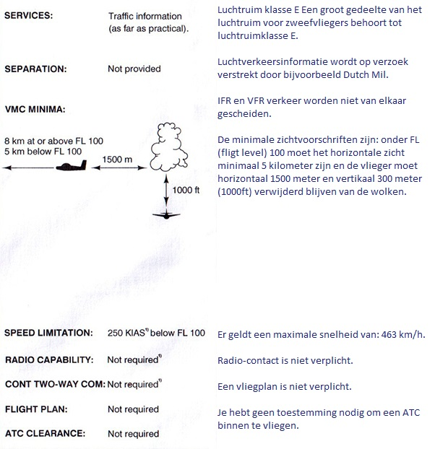
9.3 VLIEGKAARTEN
Luchtruim klasse E
tekst

Slide 42
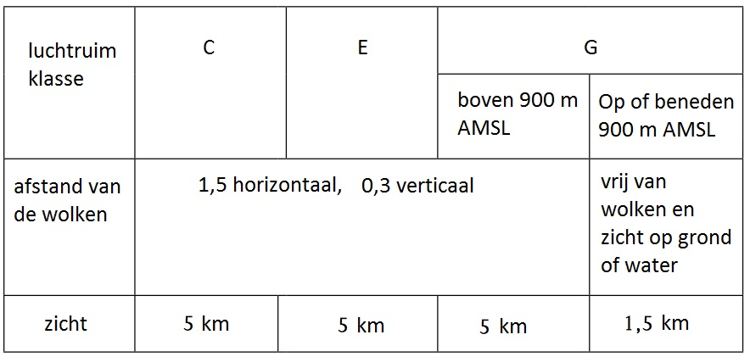
9.3 VLIEGKAARTEN
(*) : van vrijdag 16:00 tot zondag 23:00 (gedurende zomertijd 15:00 resp. 22:00) en op officiële feestdagen 5 km in de Nw Milligen TMA’s.

Slide 43

9.3 VLIEGKAARTEN
CTA FL095 – FL195
TMA 1500FT AMSL – FL095
TMZ 1200FT AMSL – FL095
CTR GND – 3000FT AMSL
ATZ GND – 2500FT AMSL

Slide 44

9.4 DEADRECKONING
Wanneer de GPS het niet doet ben je aangewezen op Deadreckoning.
Deadreckoning (gegist bestek) is een navigatiemethode waarbij je aan de hand van de koers en de afgelegde afstand je positie bepaalt.
Om een inschatting van jouw positie te kunnen maken heb je de vliegkoers, de reissnelheid, de windrichting en –sterkte, en de vliegtijd vanaf het laatst bekende punt nodig.

Slide 45

9.4 DEADRECKONING

Slide 46

9.4 DEADRECKONING
Weten waar je zit
Een geleidelijn is een rivier, kanaal of autoweg die ongeveer evenwijdig met de kaartkoerslijn loopt.
Opvanglijnen zijn kenmerken die je dwars op je koerslijn moet tegenkomen.

Slide 47

9.4 DEADRECKONING
Onthoud de plaats van de zon en de windrichting op ieder vliegbeen.
De zon staat bij zomertijd in Nederland om ongeveer half twee in het zuiden.

Slide 48


9.5 NAVIGATIE TIJDENS DE VLUCHT
Uitzetten van de overlanddriehoek

Slide 49

9.5 NAVIGATIE TIJDENS DE VLUCHT
De wind komt uit richting 160° en waait dus naar (160°+180°=) 340°. Zet nu richting 340° een lijn van 22 mm lang. Hier plaats je punt C.

Slide 50

9.5 NAVIGATIE TIJDENS DE VLUCHT
Zet een lijn met de grondkoers van 280° op de kaart.
Cirkel 120 mm naar de lijn van de grondkoers (punt B¹).
Hoek B¹ is de drift of opstuurhoek (9°). Je waait richting punt C dus de vliegkoers = 280° - 9° = 271°

Slide 51

9.5 NAVIGATIE TIJDENS DE VLUCHT
Vanuit punt A zet je het been Zwolle Teuge op het papier (A is nu dus Zwolle).
De grondkoers is 180° en je vliegt 120 km/h dus een lijn van 120 mm vanuit punt C.
Je krijgt nu punt B².
Verbind je C met B² dan krijg je de opstuurhoek.
Meet je AB² dan weet je de grondsnelheid (99 km/h).
Op dezelfde manier kun je ook het traject Teuge Salland berekenen.
Been Zwolle Teuge

Slide 52


9.5 NAVIGATIE TIJDENS DE VLUCHT
Een vluchtcomputer registreert de GNSS-positie en hoogte.
De hoogtes en de posities worden in een log-bestand opgeslagen.

Slide 53

9.6 GLOBEL POSITION SYSTEM
GPS betekent Global Positioning System. Dus wereldwijd positiebepaling systeem.
Het systeem bestaat momenteel uit 31 satellieten die in een baan om de aarde draaien.
Een GPS is een soort radio die satellieten hij kan ontvangen en aan de hand van het tijdssignaal uitrekent hoe ver hij van die satelliet verwijderd is.

Slide 54

9.6 GLOBEL POSITION SYSTEM
Bij drie satellieten kan de GPS de positie van het schip bepalen.
Voor hoogtebepaling is een vierde satelliet nodig.
Hoe meer satellieten een GPS ontvangt hoe exacter de positiebepaling.

Slide 55

9.6 GLOBEL POSITION SYSTEM
De GPS-positiebepaling kan gekoppeld worden aan een moving map-programma.
Een Flarm heeft een GPS ontvanger en een kleine zender/ontvanger waarmee de positiegegevens worden uitgezonden met een bereik van zo'n twee á drie kilometer.

Slide 56


9.6 GLOBEL POSITION SYSTEM
Flarm kan ook weer gekoppeld worden aan een navigatieprogramma.

Slide 57

9.6 GLOBEL POSITION SYSTEM
Tijdens de vlucht alleen kort op de kaart en op de instrumenten kijken.

Slide 58
9.6 GLOBEL POSITION SYSTEM
Succes met het examen

